Slide 1
রসায়ন ক্লাসে সবাইকে শুভেচ্ছা

Slide 2
পরিচিতি
শিক্ষক পরিচিতি
মোহা: আব্দুর রাজ্জাক
পদবী: ইন্সট্রাক্টর (রসায়ন)
টিএসসি, মেহেরপুর।
পাঠ পরিচিতি
শ্রেণি: নবম
বিষয়: রসায়ন-1
অধ্যায়: পদার্থের গঠন
পাঠ: 3.5

Slide 3
পাঠ শিরোনাম
পরমানুর ভেতরের কনা

Slide 4
শিখনফল
এই পাঠ শেষে তোমরা
পরমানু কি তা বলতে পারবে ।
পরমানুর স্থায়ী মৌলিক কনিকাসমূহের বৈশিষ্ট্য বর্ণনা করতে পারবে।
স্থায়ী মৌলিক কণিকাসমূহের প্রতীক, আপেক্ষিকভর, আপেক্ষিক আধান, প্রকৃত ভর ও প্রকৃত আধান বলতে পারবে।
পরমানুতে ইলেকট্রণ, প্রোটন ও নিউট্রন সংখ্যা নির্ণয় করতে পারবে।

Slide 5
পরমানুর স্থায়ী মৌলিক কনিকা তিনটি: # প্রোটন
# ইলেকট্রণ
# নিউট্রণ

Slide 6
পরমানুতে মৌলিক কণিকা সমুহের অবস্থান
e
ইলেকট্রন
কক্ষ পথ
নিউক্লিয়াস
P
প্রোটন
n
নিউট্রন
পরমানুর গঠন

Slide 7
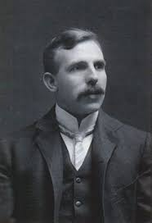
রাদারফোর্ড
ু
আবিষ্কারক: রাদারফোর্ড, 1919
প্রতীক : P/H⁺
প্রকৃত আধান: +1.60×10⁻¹⁹ C
আপেক্ষিক আধান : +1
প্রকৃত ভর :1.673 × 10⁻²⁴ g
আপেক্ষিক ভর: 1
অবস্থান : নিউক্লিয়াসে
প্রোটন

Slide 8
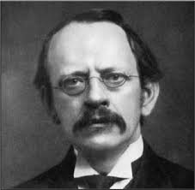
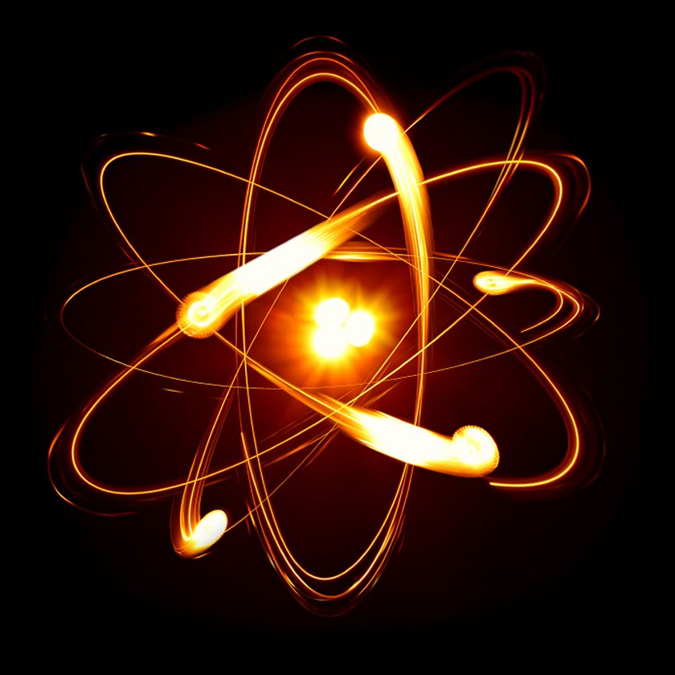
জে, জে, থমসন
আবিষ্কারক :জে,জে,থমসন,1897
প্রতীক : e⁻
প্রকৃত আধান: -1.60×10⁻¹⁹ C
আপেক্ষিক আধান : -1
প্রকৃত ভর : 9.11×10⁻²⁸ g
আপেক্ষিক ভর: 0
অবস্থান : কক্ষপথে
ইলেকট্রন

Slide 9
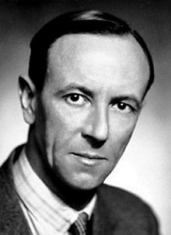
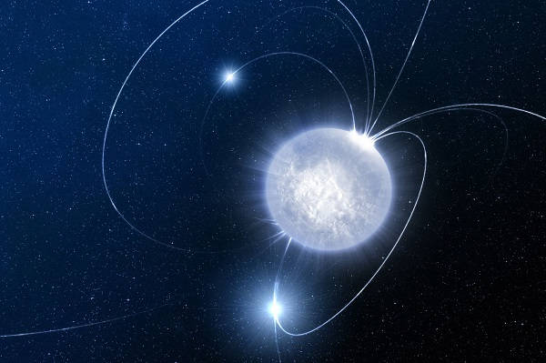
চ্যাডউইক
আবিষ্কারক : চ্যাডউইক, 1932
প্রতীক : n
প্রকৃত আধান: 0
আপেক্ষিক আধান : 0
প্রকৃত ভর :1.675 × 10⁻²⁴ g
আপেক্ষিক ভর: 1
অবস্থান : নিউক্লিয়াসে
নিউট্রন

Slide 10
পারমানবিক সংখ্যা ও ভর সংখ্যা
পারমানবিক সংখ্যা : কোন পরমানুর নিউক্লিয়াসে উপস্থিত প্রোটন সংখ্যাকে পারমানবিক সংখ্যা বলে।
অর্থাৎ, পারমানবিক সংখ্যা = প্রোটন সংখ্যা
ভর সংখ্যা : কোন পরমানুর নিউক্লিয়াসে উপস্থিত প্রোটন ও নিউট্রনের মোট সংখ্যাকে ঐ পরমানুর ভর সংখ্যা বলে ।
অর্থাৎ, ভর সংখ্যা = প্রোটন সংখ্যা + নিউট্রন সংখ্যা
23
ভর সংখ্যা ( A )
Na
11
পারমানবিক সংখ্যা বা
প্রোটন ষংখ্যা ( Z )

Slide 11
পরমানুর প্রোটন ইলেকট্রণ ও নিউট্রণ সংখ্যা নির্ণয়
27
3+
17
Al
O
13
8
ধনাত্মক আধানযুক্ত
আধান নিরপেক্ষ
35
-
Cl
17
ঋনাত্মক আধানযুক্ত

Slide 12
17
O
8
প্রোটন সংখ্যা = Z
= 8
ইলেকট্রণ সংখ্যা = 8
নিউট্রণ সংখ্যা =A-Z
=17-8
= 9

Slide 13
27
3+
Al
13
প্রোটন সংখ্যা= 13
ইলেকট্রণ সংখ্যা = 13-3
= 10
নিউট্রণ সংখ্যা =27-13
= 14

Slide 14
35
-
Cl
17
প্রোটন সংখ্যা= 17
ইলেকট্রণ সংখ্যা = 17+1
= 18
নিউট্রণ সংখ্যা =35-17
= 18

Slide 15
মূল্যায়ন
1। ভর সংখ্যা কাকে বলে ?
2। নিউক্লিয়াসে কি থাকে ?
3। একটি প্রোটনের প্রকৃত আধান কত ?
4। পরমানুতে ইলেক্ট্রণ কোথায় অবস্থান করে ?
5। ⁺ এর প্রোটন,ইলেকট্রণ ও নিউট্রণ সংখ্যা নির্ণয় কর।
23
Na
11

Slide 16
বাড়ির কাজ
# তিনটি মৌলিক কণিকার সংক্ষিপ্ত বর্ণনা দাও।
# পরমানু ও আয়নের মধ্যে পার্থক্য কী ?

Slide 17
ধন্যবাদ

